Slide 1


Slide 2
研讨题目
题目
1. 什么是聚集索引？什么是非聚集索引？索引的作用是什么？请说明上周实验题1的验证过程及所得到的结果。
2. 对school数据库，用多种方法表达查询：查找有学生重修的课程，输出重修课的开课学期，课程名，教师工号。
3. 游戏数据库中有如下表，用SQL语言实现下列操作（提倡多种方法）：
（1）查询胜率大于50%的玩家玩过的由“盛大公司”开发的游戏的名称和分值。
（2）查询玩过所有游戏并获胜过的游戏玩家的昵称、积分、等级名以及还差多少分可以升级。
4. 对3题中的游戏数据库，做如下查询（提倡多种方法）：
（3）查询游戏玩家P001没有玩过的游戏名称及其类别ID。
（4）查询至少在“B01(王者荣耀)”和“B02(帝国时代)”两个游戏中都获胜过的游戏玩家的昵称、手机和等级名。

Slide 3
01
问题1

Slide 4
问题1
索引与聚集索引
索引：一种单独的、物理的对数据库表中一列或多列的值进行排序的一种存储结构，它是某个表中一列或若干列值的集合和相应的指向表中物理标识这些值的数据页的逻辑指针清单。
索引的作用：加快查询速度
聚集索引（聚类索引、簇集索引）：指数据库表行中数据的物理顺序（存储）与键值的逻辑（索引）顺序相同。
非聚集索引（非聚类索引、非簇集索引）：该索引中索引的逻辑顺序与磁盘上行的物理存储顺序不同。
Notes:
在关系数据库中，索引是一种单独的、物理的对数据库表中一列或多列的值进行排序的一种存储结构，它是某个表中一列或若干列值的集合和相应的指向表中物理标识这些值的数据页的逻辑指针清单。换句话说，索引在数据库中的作用类似于目录在书籍中的作用，用来提高查找信息的速度。使用索引查找数据，无需对整表进行扫描，可以快速找到所需数据。
这里主要简单讲解下两种索引：聚集索引和非聚集索引。
聚集索引（也称聚类索引、簇集索引）：指数据库表行中数据的物理顺序（存储）与键值的逻辑（索引）顺序相同。
与之相反的，非聚集索引（非聚类索引、非簇集索引） 是指该索引中索引的逻辑顺序与磁盘上行的物理存储顺序不同。
下面具体来看一下

Slide 5
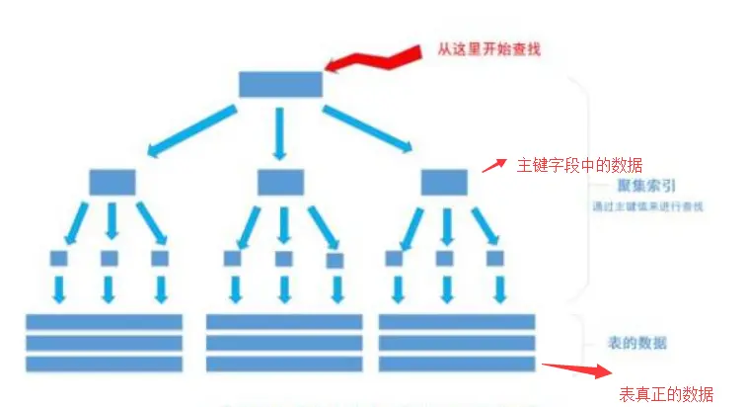
问题1
聚集索引
聚集索引（聚类索引、簇集索引）：指数据库表行中数据的物理顺序（存储）与键值的逻辑（索引）顺序相同。
Notes:
在操作系统的文件管理章节中，我们学到过，一个没加主键的表，它的数据无序的放置在磁盘存储器上，一行一行的排列的很整齐。如果给表上了主键，那么表在磁盘上的存储结构就由整齐排列的结构转变成了树状结构，也就是平衡树结构，换句话说，就是整个表就变成了一个索引，也就是所谓的聚集索引。 这就是为什么一个表只能有一个主键， 一个表只能有一个聚集索引，因为主键的作用就是把表的数据格式转换成索引（平衡树）的格式放置。
上图就是带有主键的表（聚集索引）的结构图。其中树的所有结点（底部除外）的数据都是由主键字段中的数据构成，也就是通常我们指定主键的id字段。最下面部分是真正表中的数据。

Slide 6
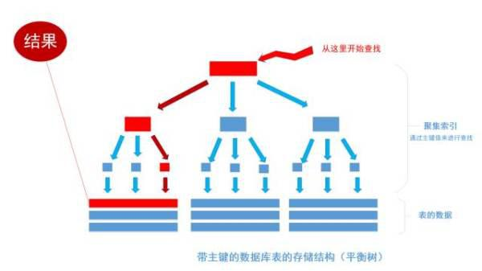
问题1
聚集索引
假如执行一个SQL语句：
select * from table where id = 1256
Notes:
假如执行一个SQL语句，首先根据索引定位到1256这个值所在的叶结点，然后再通过叶结点取到id等于1256的数据行。 根据数据结构的知识我们知道，树一共有三层， 从根节点至叶节点只需要经过三次查找就能得到结果。如下图
然而， 事物都是有两面的， 索引能让数据库查询数据的速度上升， 而使写入数据的速度下降，原因很简单的，因为平衡树这个结构必须一直维持在一个正确的状态， 增删改数据都会改变平衡树各节点中的索引数据内容，破坏树结构， 因此，在每次数据改变时， DBMS必须去重新梳理树（索引）的结构以确保它的正确，这会带来不小的性能开销，也就是为什么索引会给查询以外的操作带来副作用的原因。

Slide 7
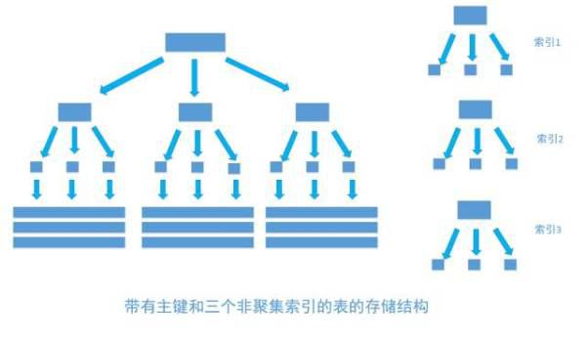
问题1
非聚集索引
每个索引（非聚集索引）互相之间不存在关联。
给表添加索引，会增加表的体积， 占用磁盘存储空间。
Notes:
非聚集索引也是一种索引，但该索引中索引的逻辑顺序与磁盘上行的物理存储顺序不同。
非聚集索引和聚集索引一样， 同样是采用平衡树作为索引的数据结构。索引树结构中各节点的值来自于表中的索引字段。在数据改变时， DBMS需要一直维护索引结构的正确性。如果给表中多个字段加上索引 ， 那么就会出现多个独立的索引结构，每个索引（非聚集索引）互相之间不存在关联。 如下图。每次给字段建一个新索引， 字段中的数据就会被复制一份出来， 用于生成索引。 因此， 给表添加索引，会增加表的体积， 占用磁盘存储空间。一般来说，索引本身也很大，不可能全部存储在内存中，因此索引往往以索引文件的形式存储的磁盘上。

Slide 8
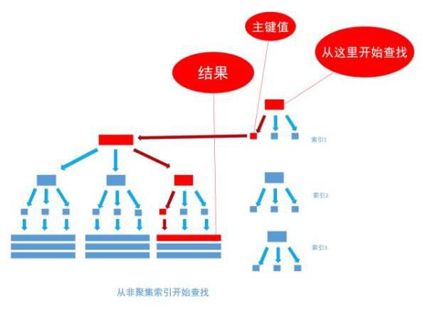
问题1
非聚集索引
Notes:
非聚集索引和聚集索引的区别在于， 通过聚集索引可以查到需要查找的数据， 而通过非聚集索引可以查到记录对应的主键值 ， 再使用主键的值通过聚集索引查找到需要的数据，如下图所示。
不管以任何方式查询表， 最终都会利用主键通过聚集索引来定位到数据， 聚集索引（主键）大部分情况下是通往真实数据所在的唯一路径。
当然， 有一种例外可以不使用聚集索引就能查询出所需要的数据， 这种非主流的方法 称之为「覆盖索引」查询， 也就是平时所说的复合索引或者多字段索引查询。

Slide 9
问题1
实验题
验证在1000万个以上记录时在索引和不索引时的查询时间区别。
无索引
有索引
Notes:
创建索引后的查询时间相较于创建前有一定缩短。而在实际的项目中，数据远比一千万条要多，此时索引带来的效率提升效果会更明显。
通过之前的分析也知道，不是所有的表都需要建立索引。如果表中数据很少，没有必要建立索引。如果一个表中的数据增删很频繁，不适合索引。索引只适合查询操作频繁的表。

Slide 10
02
问题2

Slide 11
问题2
查找有学生重修的课程，输出重修课的开课学期，课程名，教师工号
如何判断重修时间的先后？
同一年，“冬”<“秋”的影响
需要对学期使用substring函数对学期这一属性进行截取，分别判断学年以及学期。
Notes:
值得一提的是，在判断学期之间的时间先后关系时，容易想到利用“>”运算符实现字符串大小比较，选择较大者，以实现判断学年之间的先后。
但是若重修的学期与上次修的学期处于同一学年内，根据字符串比较时“冬”<“秋”的特点，会导致选择了时间顺序中靠前者，导致选择错误。
这应该也是老师第一节课上机时候说的，这样的写法会对后续实验造成一定的影响的原因

Slide 12
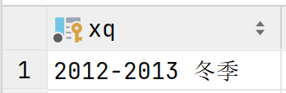
问题2
查找有学生重修的课程，输出重修课的开课学期，课程名，教师工号
varchar(14)
比较学年
(substring(X.xq,1,9)>substring(Y.xq,1,9)) or ((substring(X.xq,1,9)=substring(Y.xq,1,9)) and(substring(X.xq,11,4) < substring(Y.xq,11,4)))
学年相同，比较学期
Notes:
Xq列的属性为varchar 14
‘1’表示截取的起始位置是从该字符串第一个字符开始，‘9’表示截取后得到的字符串长度为9个字符。
(substring(X.xq,1,9)>substring(Y.xq,1,9)) /* 是对学年的比较 */
or
((substring(X.xq,1,9)=substring(Y.xq,1,9))and(substring(X.xq,11,4) < substring(Y.xq,11,4))) /* 当学年相同时，此时比较冬季还是秋季 */

Slide 13
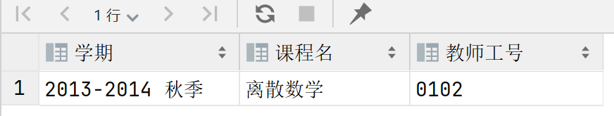
问题2
查找有学生重修的课程，输出重修课的开课学期，课程名，教师工号
select distinct X.xq as '学期' , km as '课程名' , X.gh as '教师工号' from E as X, E as Y, C where X.xh = Y.xh and X.kh = Y.kh and ( (substring(X.xq, 1, 9) > substring(Y.xq, 1, 9)) or ((substring(X.xq, 1, 9) = substring(Y.xq, 1, 9)) and
(substring(X.xq, 11, 4) < substring(Y.xq, 11, 4))) ) and X.kh = C.kh；
X.xq>Y.xq
Notes:
对school数据库，用多种方法表达查询：查找有学生重修的课程，输出重修课的开课学期，课程名，教师工号。
后续的题目就不取别名了

Slide 14
问题2
select distinct X.xq, km, X.gh from E as X, E as Y, C where X.xh = Y.xh and X.kh = Y.kh and ( (substring(X.xq, 1, 9) > substring(Y.xq, 1, 9)) or
((substring(X.xq, 1, 9) = substring(Y.xq, 1, 9)) and
(substring(X.xq, 11, 4) < substring(Y.xq, 11, 4))) ) and C.kh in (select distinct X.kh from E as X, E as Y where X.xh = Y.xh and X.kh = Y.kh and ( (substring(X.xq, 1, 9) > substring(Y.xq, 1, 9))
or ((substring(X.xq, 1, 9) = substring(Y.xq, 1, 9))
and (substring(X.xq, 11, 4) < substring(Y.xq, 11, 4)))
))
查找有学生重修的课程，输出重修课的开课学期，课程名，教师工号
Notes:
对school数据库，用多种方法表达查询：查找有学生重修的课程，输出重修课的开课学期，课程名，教师工号。

Slide 15
问题2
查找有学生重修的课程，输出重修课的开课学期，课程名，教师工号
select distinct X.xq, km, X.gh from C, E as X inner join E as Y on X.kh = Y.kh and X.xh = Y.xh where ( (substring(X.xq, 1, 9) > substring(Y.xq, 1, 9)) or
((substring(X.xq, 1, 9) = substring(Y.xq, 1, 9)) and
(substring(X.xq, 11, 4) < substring(Y.xq, 11, 4))) ) and X.kh = C.kh
Notes:
对school数据库，用多种方法表达查询：查找有学生重修的课程，输出重修课的开课学期，课程名，教师工号。

Slide 16
问题2
查找有学生重修的课程，输出重修课的开课学期，课程名，教师工号
select distinct Z.xq, km, Z.gh from (select X.xq, X.kh, X.gh from E X, E Y where X.kh = Y.kh and X.xh = Y.xh and ( (substring(X.xq, 1, 9) > substring(Y.xq, 1, 9)) or ((substring(X.xq, 1, 9) = substring(Y.xq, 1, 9)) and (substring(X.xq, 11, 4) < substring(Y.xq, 11, 4))) )) as Z, C where Z.kh = C.kh
Notes:
对school数据库，用多种方法表达查询：查找有学生重修的课程，输出重修课的开课学期，课程名，教师工号。

Slide 17
03
问题3
Notes:
数据库管理系统作为能够使用户定义、创建、维护和控制访问数据库的软件系统，其整体架构与技术路线不断深化发展，如今呈现集中式与分布式并存，数据模型不断拓展等技术现状。

Slide 18
问题3
表字段分析
表名 | 属性
Players | PID | NICKNAME | EMAIL | PASSWORD | SCORE | RANK | WIN | LOST
玩家 | 玩家ID | 昵称 | 邮箱 | 密码 | 积分 | 等级 | 赢的次数 | 输的次数
数据类型 | int | char | char | char | int | int | int | int
主键
外键 Rank.RID
表名 | 属性
Games | GID | GNAME | VALUE | CID | DEVELOPER | EDITION
游戏 | ID | 游戏名 | 分值 | 游戏类别 | 开发者 | 版本
数据类型 | int | char | int | int | char | char
主键
外键 Gategory.CID
表名 | 属性
Category | CID | CNAME | DESCRIPTION
游戏类别 | 游戏ID | 类别名称 | 描述
数据类型 | int | char | char
主键

Slide 19
问题3
表格分析
表名 | 属性
Battle | GID | PLAYER1 | PLAYER2 | WINNER | STATUS | TIME | DUR
对战 | 游戏ID | 玩家1 | 玩家2 | 胜者 | 状态 | 开始时间 | 时长
数据类型 | int | int | int | int | char | datetime | time(7)
联合主键：(GID,PLAYER1,PLAYER2)
外键：GID,PLAYER1,PALYER2
PALYER1 ,PLAYER2 内容 Players.PID
表名 | 属性
Rank | RID | RNAME | SCORE | UP_SCORE | DESCRIPTION
等级 | 等级ID | 等级名 | 等级分 | 升级分 | 描述
数据类型 | int | char | int | int | char
主键：RID

Slide 20
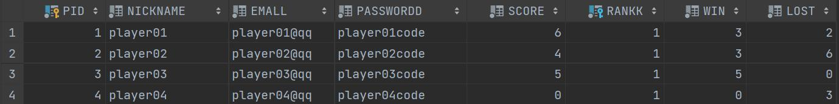
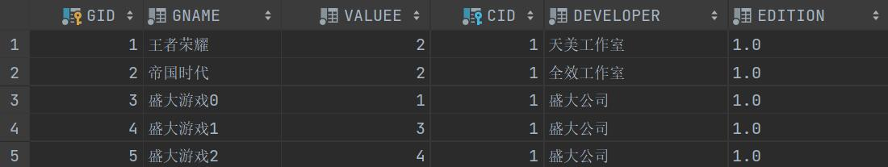
问题3
测试数据
表名 | 属性
Players | PID | NICKNAME | EMAIL | PASSWORD | SCORE | RANK | WIN | LOST
玩家 | 玩家ID | 昵称 | 邮箱 | 密码 | 积分 | 等级 | 赢的次数 | 输的次数
表名 | 属性
Games | GID | GNAME | VALUE | CID | DEVELOPER | EDITION
游戏 | ID | 游戏名 | 分值 | 游戏类别 | 开发者 | 版本

Slide 21
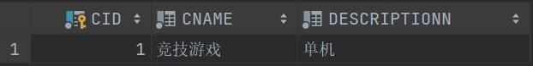
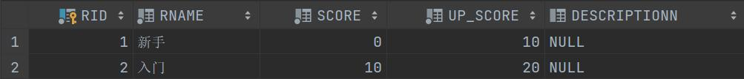
问题3
测试数据
表名 | 属性
Category | CID | CNAME | DESCRIPTION
游戏类别 | 游戏ID | 类别名称 | 描述
数据类型 | int | nvarchar(MAX) | nvarchar(MAX)
表名 | 属性
Rank | RID | RNAME | SCORE | UP_SCORE | DESCRIPTION
等级 | 等级ID | 等级名 | 等级分 | 升级分 | 描述
数据类型 | int | nvarchar(MAX) | int | int | nvarchar(MAX)

Slide 22
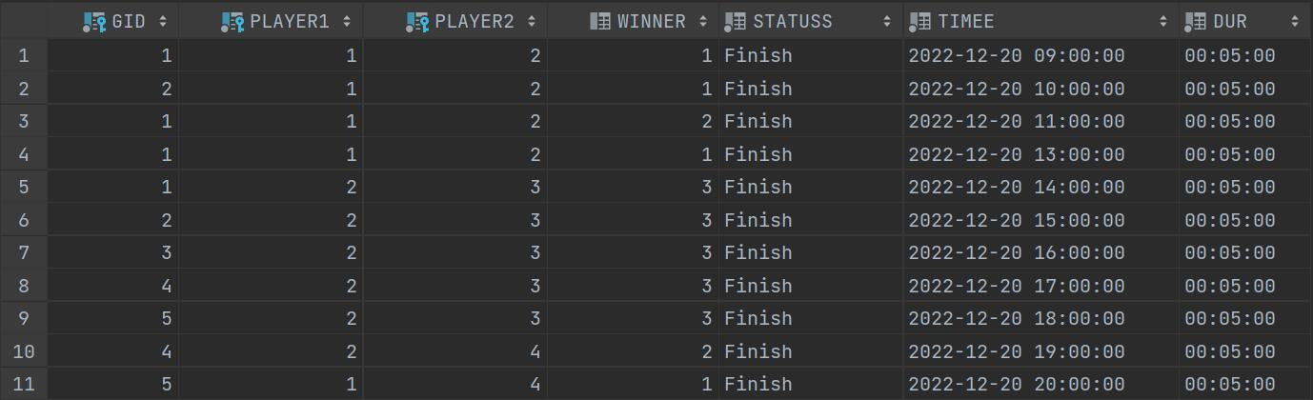
问题3
测试数据
表名 | 属性
Battle | GID | PLAYER1 | PLAYER2 | WINNER | STATUS | TIME | DUR
对战 | 游戏ID | 玩家1 | 玩家2 | 胜者 | 状态 | 开始时间 | 时长
数据类型 | int | int | int | int | nvarchar(MAX) | datetime | time

Slide 23
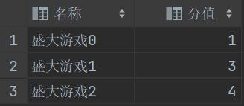
问题3
查询胜率大于50%的玩家玩过的由“盛大公司”开发的游戏的名称和分值。
1.目标：查找盛大公司游戏的名称和分值
2.只要游戏ID 属于“盛大公司”开发ID
select GNAME,VALUE
from Games
where DEVELOPER='盛大公司’
and GID in(select GID
from Battle
where PLAYER1 in (select PID
from Players
where WIN>LOST)
or
PLAYER2 in (select PID
from Players
where WIN>LOST))
3.查询：胜率大于50%的玩家玩过的所有的游戏ID

Slide 24
问题3
查询玩过所有游戏并获胜过的游戏玩家的昵称、积分、等级名以及还差多少分可以升级。
1.玩家的昵称、积分、等级名以及还差多少分可以升级
什么样的玩家？
2.玩过所有游戏并获胜过的

Slide 25
问题3
查询玩过所有游戏并获胜过的游戏玩家的昵称、积分、等级名以及还差多少分可以升级。
S1玩过所有游戏并获胜过
逆否：没有游戏S1玩过但没有获胜
Select GID
From Games
Where not exists (select distinct GID
from Battle
where (PLAYER1=S1 or PLAYER2=S1)
and WINNER=S1
and GID=Games.GID)
求游戏被S1玩过但没有获胜
求游戏被S1玩过并且获胜
select distinct GID
from Battle
where (PLAYER1=S1 or PLAYER2=S1)
and WINNER=S1
and GID=Games.GID)

Slide 26
问题3
查询玩过所有游戏并获胜过的游戏玩家的昵称、积分、等级名以及还差多少分可以升级。
S1玩过所有游戏并获胜过
逆否：没有游戏S1玩过但没有获胜
Select ……
From Players inner join Ranks on Players.RANK=Rank.RID
Where not exist (select GID
from Games
where not exists (select distinct GID
from Battle
where (PLAYER1=S1 or PLAYER2=S1)
and WINNER=S1
and GID=Games.GID))
求游戏S1玩过但没有获胜
Select GID
From Games
Where not exists (select distinct GID
from Battle
where (PLAYER1=S1 or PLAYER2=S1)
and WINNER=S1
and GID=Games.GID)

Slide 27
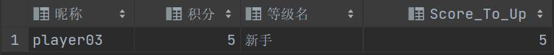
问题3
查询玩过所有游戏并获胜过的游戏玩家的昵称、积分、等级名以及还差多少分可以升级。
select Players.NICKNAME ,Players.SCORE ,Rank.RNAME ,Rank.UP_SCORE-Players.SCORE
from Players inner join Ranks on Players.RANK=Rank.RID
where not exists(select GID
from Games
where not exists(select distinct GID
from Battle
where (PLAYER1=Players.PID or PLAYER2=Players.PID)
and WINNER=Players.PID
and GID=Games.GID
)
);

Slide 28
问题3
查询玩过所有游戏并获胜过的游戏玩家的昵称、积分、等级名以及还差多少分可以升级。
select Players.NICKNAME,Players.SCORE,Rank.RNAME,Rank.UP_SCORE-Players.SCORE as Score_To_Up
from Players inner join Rank on Players.RANK=Rank.RID
where not exists(select GID
from Games
where GID not in(select GID
from Battle
where GID in(select distinct GID
from Battle
where (PLAYER1=Players.PID or PLAYER2=Players.PID)
)
and WINNER=Players.PID ))
Notes:
再细分了一下 s1玩过的游戏，且S1获胜的

Slide 29
问题3
查询玩过所有游戏并获胜过的游戏玩家的昵称、积分、等级名以及还差多少分可以升级。
方法二
select Players.NICKNAME ,Players.SCORE ,Rank.RNAME ,Rank.UP_SCORE-Players.SCORE
from Players inner join Rank on Players.RANK=Rank.RID
where exists(
select winner,count(distinct GID) from battle
where players.PID=WINNER
group by WINNER
having count(distinct GID)=(select count(distinct GID) from games))

Slide 30
04
问题4

Slide 31
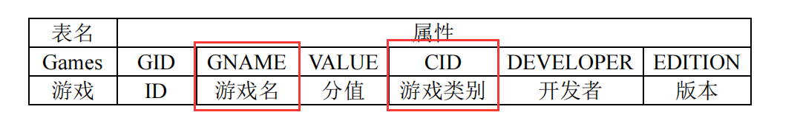
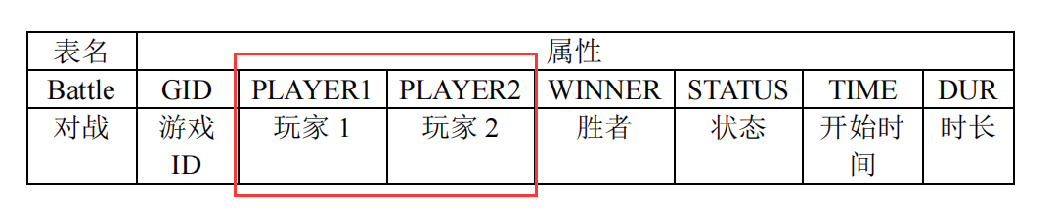
问题4
Q 4.1 查询游戏玩家 P001 没有玩过的游戏名称及其类别 ID
玩家P001没有玩过的游戏
=> 不在玩家P001玩过的游戏列表内
=> 未参加过该游戏的battle

Slide 32
问题4
Q 4.1 查询游戏玩家 P001 没有玩过的游戏名称及其类别 ID
玩家P001没有玩过的游戏
=> 不在玩家P001玩过的游戏列表内
=> 未参加过该游戏的battle
方法一：select GNAME, CID from Games where GID not in
(select distinct GID from Battle
where PLAYER1 =‘P001’or PLAYER2 =‘P001’);

Slide 33
问题4
Q 4.1 查询游戏玩家 P001 没有玩过的游戏名称及其类别 ID
玩家P001没有玩过的游戏
=> 不在玩家P001玩过的游戏列表内
=> 未参加过该游戏的battle
方法二：select GNAME, CID from Games where not exists
(select * from Battle where Games.GID = Battle.GID
and (PLAYER1 =‘P001’or PLAYER2 =‘P001’));

Slide 34
问题4
Q 4.1 查询游戏玩家 P001 没有玩过的游戏名称及其类别 ID
玩家P001没有玩过的游戏
=> 不在玩家P001玩过的游戏列表内
=> 未参加过该游戏的battle
方法三：select GNAME, CID from Games
where‘P001’not in (select distinct PLAYER1
from Battle where Battle.GID = Games.GID)
and‘P001’not in (select distinct PLAYER2
from Battle where Battle.GID = Games.GID);

Slide 35
问题4
Q 4.1 查询游戏玩家 P001 没有玩过的游戏名称及其类别 ID
玩家P001没有玩过的游戏
=> 不在玩家P001玩过的游戏列表内
=> 未参加过该游戏的battle
方法四：select GNAME, CID from Games where
not exists (select distinct * from Battle
where Games.GID = Battle.GID and PLAYER1 =‘P001’)
and not exists (select distinct * from Battle
where Games.GID = Battle.GID and PLAYER2 =‘P001’);

Slide 36
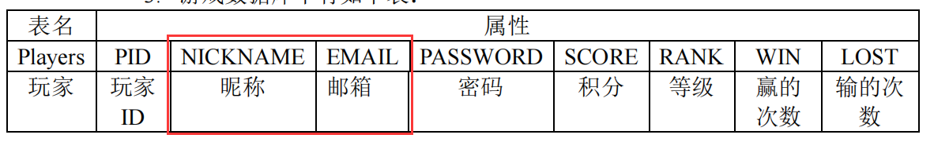
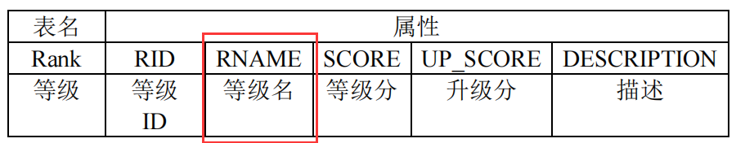
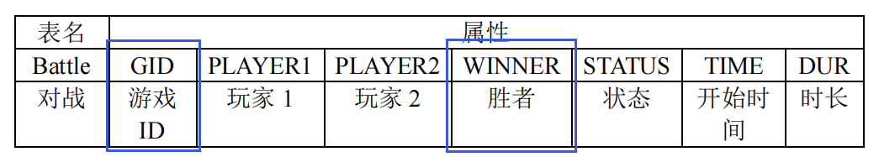
问题4
Q 4.2 查询至少在“B01(王者荣耀)”和“B02(帝国时代)”两个游戏中都获胜过的游戏玩家的昵称、手 机和等级名。
邮箱
两个游戏中都获胜过
=> Batter表中GID为‘B01’和‘B02’两个游戏中都有过Winner记录

Slide 37
问题4
Q 4.2 查询至少在“B01(王者荣耀)”和“B02(帝国时代)”两个游戏中都获胜过的游戏玩家的昵称、手 机和等级名。
邮箱
两个游戏中都获胜过
=> Batter表中GID为‘B01’和‘B02’两个游戏中都有过Winner记录
方法一：select Players.NICKNAME, Players.EMAIL, Rank.RNAME
from Players left join Rank on Players.RANK=Rank.RID
where Players.PID in (select WINNER from Battle as x, Battle as y
where x.WINNER = y.WINNER
and x.GID=‘B01’and y.GID=‘B02’);

Slide 38
问题4
Q 4.2 查询至少在“B01(王者荣耀)”和“B02(帝国时代)”两个游戏中都获胜过的游戏玩家的昵称、手 机和等级名。
邮箱
两个游戏中都获胜过
=> Batter表中GID为‘B01’和‘B02’两个游戏中都有过Winner记录
方法二：select Players.NICKNAME, Players.EMAIL, Rank.RNAME
from Players left join Rank on Players.RANK=Rank.RID
where Players.PID in (select distinct WINNER from Battle
where GID=‘B01’) and Players.PID in
(select distinct WINNER from Battle where GID=‘B02’);

Slide 39
谢谢
如有错漏之处，敬请指正

